Slide 1

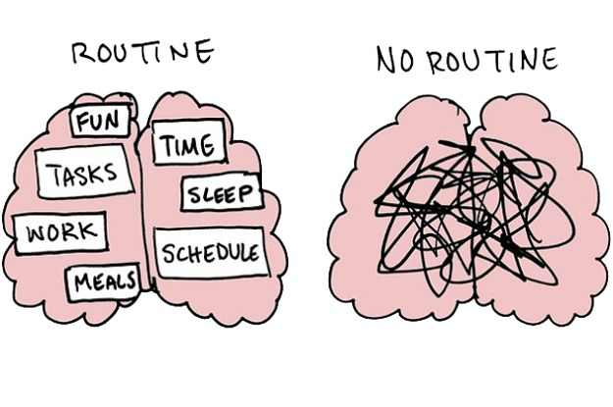
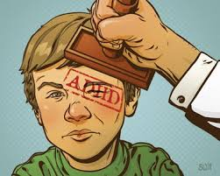

ADHD

Slide 2
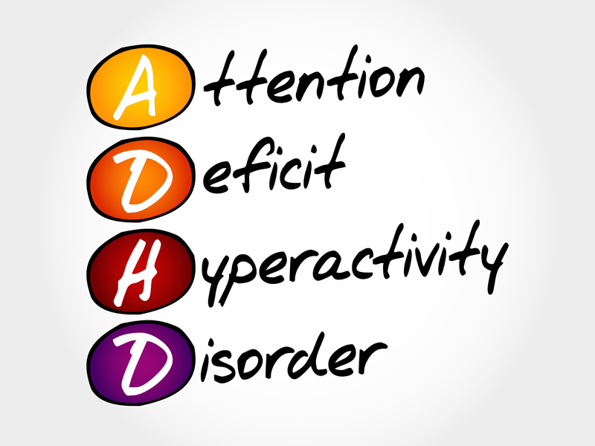
A kční
D ávka
H ororu
D enně
A ndělské
D obrosrdečné
H ravé
D ětské

Slide 3
Problémy spojené s ADHD
Doma:
- tresty na neprospěch
- tresty za zlobení
- narušení vztahů
Ve škole:
- nekázeň
- chyby z nepozornosti
- zbrklost
- konflikty

Slide 4
Dnes mají děti ve škole volnou hodinu. Každý si může dělat, co chce. Pavel si čte, Martina maluje. Katka něco povídá Janě a poslouchá je Míša. Tereza s Danou si hrají pexeso. V poslední lavici se dětí smějí. Marek, Lenka a Eva si povídají, co dělali o víkendu. Přidá se k nim ještě Honza.

Slide 5
ADHD
„Attention Deficit Hyperactivity Disorder. Přeloženo do češtiny jde o hyperaktivitu s poruchou pozornosti. V českém odborném tisku se setkáme s názvem hyperkinetická porucha. Jedná se o neurovývojovou poruchu charakteristickou především poruchou pozornosti, impulzivitou a hyperaktivitou. Všechny tyto příznaky se projevují už od raného dětství.“
(MKN -10, již je MKN-11 od 2022 v ČR, DSM – V(2013))

Slide 6
MKN x DSM
MKN
DSM
Hyperkinetická porucha
- porucha pozornosti s
hyperaktivitou
- hyperkinetická poruchy
chování (s PCH)
Attention Deficit Hyperactivity Disorder
- hyperkativně- impulzivní
- s poruchou pozornosti
- smíšený typ

Slide 7
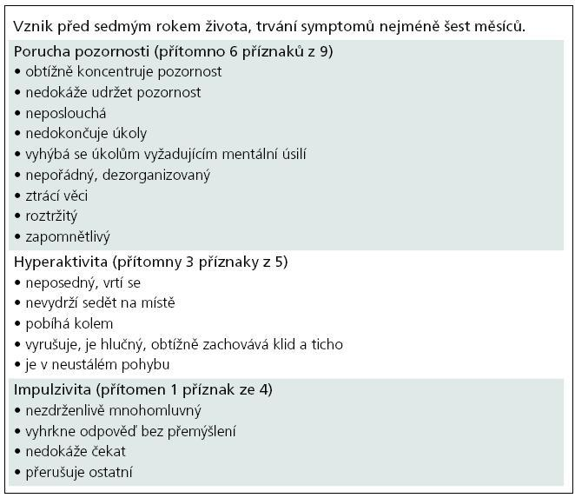
Tab. 1. Diagnostická kritéria hyperkinetické poruchy podle MKN-10.

Slide 8
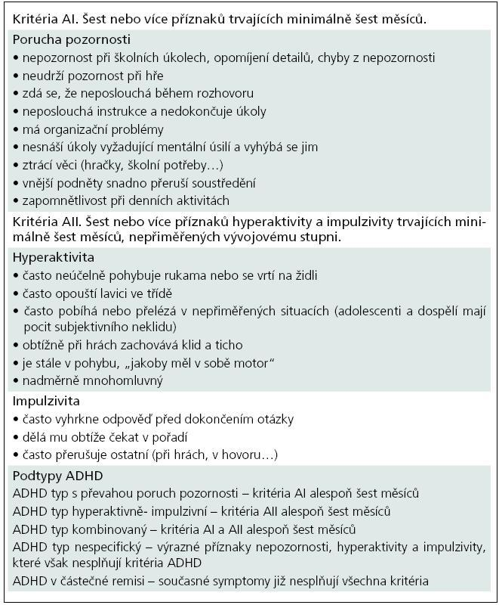
Tab. 2. Diagnostická kritéria pro ADHD podle DSM-IV.

Slide 9
Výskyt ADHD v populaci
Názory nejsou jednotné
Pravděpodobnost výskytu ADHD se v současné dětské populaci pohybuje mezi 3 (5) -10 % dětí školního věku (6-8%)
U chlapců se vyskytuje více (x rozdílnost projevů),

Slide 10
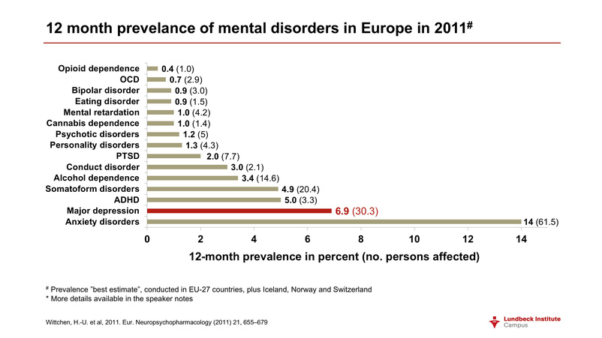

Slide 11
Teorie lovců a zemědělců
Thom Hartman – lovci a sběrači x zemědělci
Děti s ADHD jako „ostražité“, „reakce schopné“, „schopné přežít v extrémních podmínkách“, „rychlá orientace v prostoru“, „nadměrně aktivní“, „schopné rychle zaútočit, utéct“
Požadavky na povolání jedinců s ADHD

Slide 12
Vznik?
Neurovývojová porucha
Nejčastěji bývá zmiňováno drobné difúzní poškození mozkové tkáně způsobené nedostatečným přívodem kyslíku (hypoxie) či drobného krvácení (které také často vzniká dlouhodobějším nedostatkem přívodu kyslíku). Poškození vznikají negativním působením různých vlivů v období prenatálním, perinatálním a postnatálním.
Řadou výzkumů byl potvrzen dědičný přenos poruchy
strukturální abnormality mozku, byla potvrzena odlišnost určitých mozkových struktur (systémy zodpovědné za zahájení a vykonání uvědomělého pohybu, inhibici chování, udržení pozornosti, plánování činnosti a dalších funkcí (např. striatum, corpus callosum)
odlišná produkce některých neurotransmiterů (biochemických přenašečů informace mezi neurony) ovlivňujících pozornost, chování a správnou koordinaci pohybu (dopamin), proces spánku a bdění, učení a paměti (noradrenalin).

Slide 13
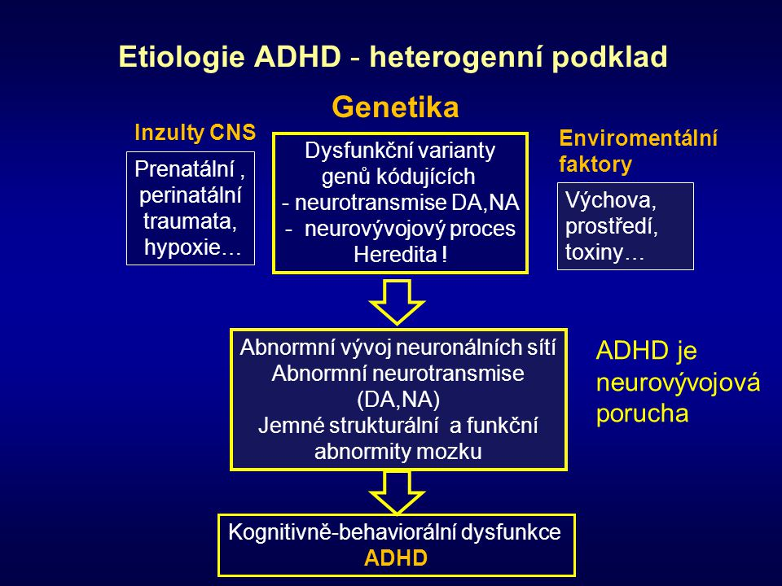

Slide 14
Neurotransmitery a jejich dysfce
Dopamin
Noradrenalin
Kontrola aktivity, koordinace, reakce na nové podněty, chování související s pocitem odměny
Regulace exekutivních fcí, řešení problémů, cílené chování, motivace, kontrola afektů, selektivní pozornost

Slide 15
Prognóza
- dozrání CNS
- 1/3 se upraví, 1/3 se naučí kompenzovat, 1/3 přetrvává (Tyl,Tylová, 2003)
- dopady v dospělosti?

Slide 16
Jak se ADHD projevuje
- klíčové symptomy
- hyperaktivita
- impulzivita
- nesoustředěnost
- musí se vyskytovat v dostatečném stupni a ve významném počtu a také v rozsahu překračující normu pro jedince daného věku a vývojového stadia
- intenzita projevů kolísá, děti jsou často nepředvídatelné

Slide 17
Děti s ADHD jsou hyperaktivní
„nevydrží v klidu“, „když jde, tak běží“, „stále si s něčím hraje“
Záznamy již o tom, že tyto děti byly aktivní již v děloze
Jako malé tyto děti hodně pláčou, špatně spí
Sklon k neustálému povídání, vykřikování, skáčou do řeči, roztržité, zapomínají a ztrácí věci
Chování je nepřiměřené a nevhodné vzhledem k situaci

Slide 18
Děti s ADHD jsou impulzivní
„potíže zamezit reakci na impulz“
Russell Barkley – jedinci s ADHD mají potíže ovládnout své reakce na signály z okolí
Velké nároky na rodiče – „uhlídat“dítě (např. nehody)
Možné potíže v sociální oblasti – nevydrží, skáčou do řeči – potíže najít si kamaráda
V danou chvíli se věnují tomu, co je nejpřitažlivější

Slide 19
Děti s ADHD mají problémy se soustředit
Potíže věnovat pozornost nejen úkolům ve škole, ale také soustředit se na praktické dovednosti – potřeba dopomoct udržet pozornost dostatečně dlouho
„vypadá, že vůbec neposlouchá“, „zajímá se o všechno kolem, jen ne o to, co má právě dělat“ , „nepracuje, pokud na něj nedohlížím“

Slide 20
Příznaky nepozornosti: | Příznaky hyperaktivity/impulzivity:
často není schopen věnovat pozornost detailům nebo z nedbalosti dělá chyby ve školních úlohách, v práci nebo při jiných činnostech, | si často hraje s rukama nebo s nohama, nebo se vrtí na sedadle,
má potíže s udržením pozornosti během plnění úkolů nebo při hře, | často odchází z místa ve třídě nebo za jiných okolností, při kterých se očekává sezení,
působí, jako by neposlouchal, přestože mluvíte přímo na něj, | nadměrně běhá nebo leze do výšek bez ohledu na situaci (u dospívajících nebo dospělých to může být omezeno na subjektivní pocity neklidu, roztěkanosti),

Slide 21
Příznaky nepozornosti: | Příznaky hyperaktivity/impulzivity:
často nedodržuje pokyny a nedokáže dokončit školní úlohy, domácí práce nebo úkoly na pracovišti (nikoliv však díky úmyslnému odporu nebo neschopnosti porozumět pokynům), | má zpravidla potíže hrát si nebo se potichu zabývat volnočasovými aktivitami,
má zpravidla potíže s organizováním úkolů a činností, | je jakoby v neustále pohybu nebo „poháněn motorem“,
se často straní, nebo se zdráhá zabývat úkoly, které vyžadují dlouhodobé duševní úsilí, | často nadměrně mluví,
ztrácí věci, které jsou nezbytné pro úkoly nebo činnosti (např. hračky, zadání školních úloh, tužky, knihy nebo nástroje), | vyhrkává odpovědi ještě před dokončením dotazu,
ztrácí snadno pozornost kvůli působení vnějších vlivů, | mívá potíže s čekáním,
během denních činností často zapomíná. | často přerušuje nebo vyrušuje druhé.

Slide 22
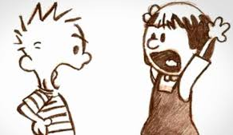
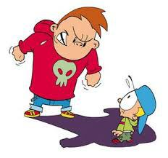
Můj postoj
Přijatelné chování
Nepřijatelné chování

Slide 23
ADHD
upovídané X pohotově mluví
neklidné X živého temperamentu
hyperaktivní X plné energie
bolestínské a lítostivé X citlivé a vnímavé
vymýšlí si a bájí X má skvělou fantazii
impulzivní X spontánní
roztěkané X schopné dělat více věcí najednou
nepořádné X nezdržuje se maličkostmi
neposedné X hravé
nepředvídatelné X nikdy nenudí
obtížně usíná X potřebuje méně spánku
u ničeho nevydrží X stále se zajímá o nové věci¹¹
TYL, J.; TYLOVÁ, V. Lehké mozkové dysfunkce – nové metody nápravy. Praha : Biofeedback institut, 2003, s. 22.

Slide 24
Rozdíly a sebevnímání dítěte
https://www.youtube.com/watch?v=-IO6zqIm88s&t=11s

Slide 25
Přidružené potíže
- porucha opozičního vzdoru
- enuréza
- emoční poruchy
- poruchy motorické fce (dříve Sy neobratného dítěte) a specifické poruchy učení
- koktání
- tiky
- poruchy chování
- zneužívání látek

Slide 26
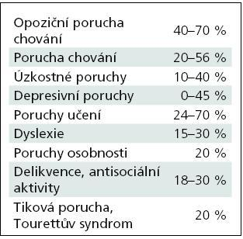
http://www.csnn.eu/ceska-slovenska-neurologie-clanek/porucha-pozornosti-s-hyperaktivitou-attention-deficit-hyperactivity-disorder-adhd-35776?confirm_rules=1

Slide 27
S čím lze diagnózu zaměnit
Epilepsie
Postižení zraku a sluchu
Velmi nadané dítě
Dítě s podprůměrnou inteligencí
Následky poranění hlavy
Akutní nebo chronické somatické onemocnění
Posttraumatická stresová porucha
Vedlejší účinky léků a drog
Zanedbávané/zneužívané/nevhodně výchovně vedené dítě
Další??

Slide 28
Co s tím?
http://www.pprch.cz/d/doc_file_188_5f7183c04e241e504784b73ba95673e2___pdf/Modelova-kazuistika.pdf - kazuistika

Slide 29
Zdroje
Munden A., Arcelus, J., Poruchy pozornosti a hyperaktivita.
Goetz,M., Uhlíková, P., ADHD, porucha pozornosti s hyperaktivitou.
Mertin, V., ADHD – pohled psychologa.

